Slide 1
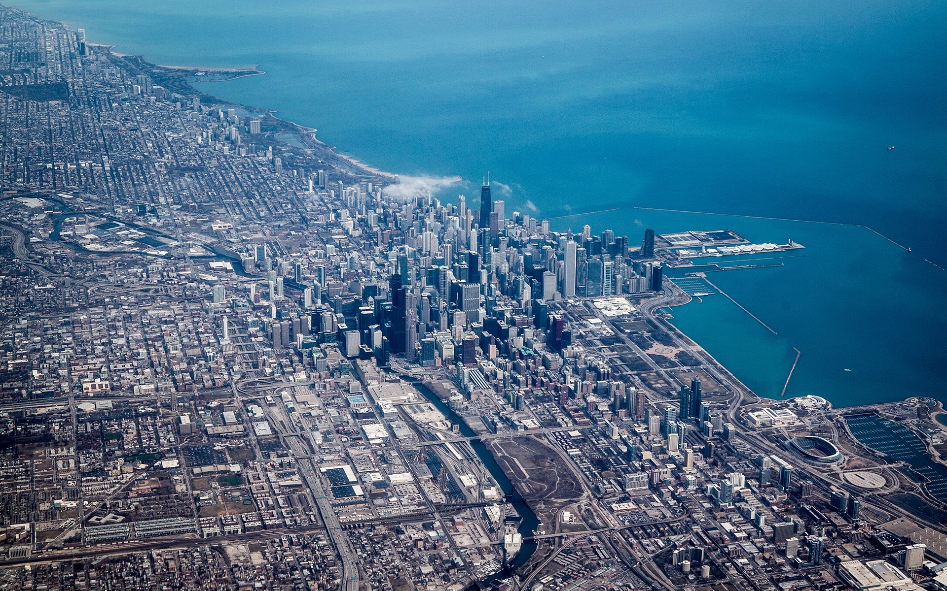


“城跑”
可行性分析
G12
小组成员：郑宇博 徐韩 黄剑炜

Slide 2
前言
我们发现学校内存在大量的跑腿需求，同学们每天的行进路线很多时候存在大同小异的现象，所以我们小组计划设计平台来促进大家互帮互助，这样既节省大家的时间，又维持了稳定安全的人流量。

Slide 3
目录
Contents
可行性分析前提
现有系统分析
可选择的系统方案
所建议的系统
投资及效益分析
社会因素分析

Slide 4

1
可行性分析前提

Slide 5
日常工作概述
目标
按照软件工程的各阶段流程，按照瀑布模型完成对本项目的开发工作。
条件
限制
本次项目开发会餐靠一些开源软件，以此进行项目开发。可使用的资源有浙大城市学院图书馆，计算学院资源，网络资源，相关指导老师等等。
项目开发计划用时四个月，适用范围暂时仅限在浙大城市学院中。在开发中，软硬件设施为小组三名成员的个人计算机。系统投入使用最晚时间根据项目计划时间安排，将于2021年12月30日实现投入使用。
要求
项目要求用户能登录平台，用户能发布任务、发布任务，选择任务，接收任务、查询积分等，从而满足一些用户的跑腿需求。在平台运行时，避免当用户同时在线人数过多时导致系统运行缓慢甚至卡死情况的发生。

Slide 6
2
现有系统分析

Slide 7
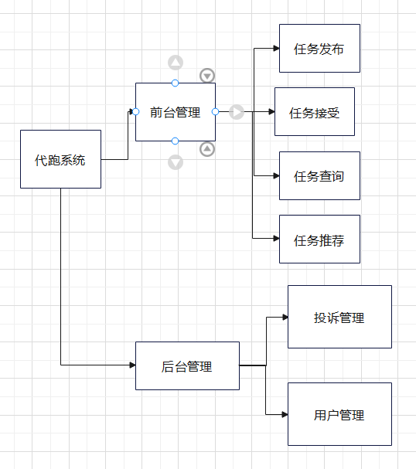
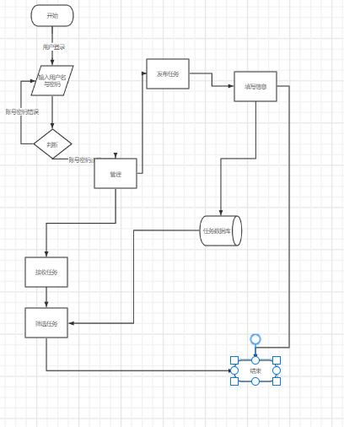
处理流程和数据流程

Slide 8
工作负荷
1.任务管理
增加任务
删除任务
修改任务
2.投诉管理
核实投诉
解决投诉
3.用户管理
注册用户
修改用户信息

Slide 9
3
可选择的系统方案

Slide 10
系统方案
01
WAP 网页
02
APP
03
微信小程序
优势：操作简单、管理方便、赠送域名、自主管理、无限空间、智能化等。
网页登陆方式麻烦，大多数用户都不会接受。此外，作为一款跑腿软件，网页方式也不适合。
用户体验良好，最适合作为跑腿软件的表现形式。
由于暂定范围仅限在浙大城市学院，受用群众小，大多数用户接受度不好，且开发成本比较大。
开发成本低、小程序不占用内存、用户使用方便

Slide 11
4
所建议的系统-微信小程序

Slide 12
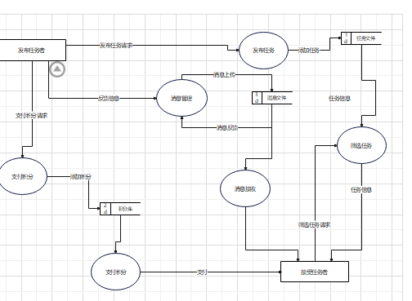
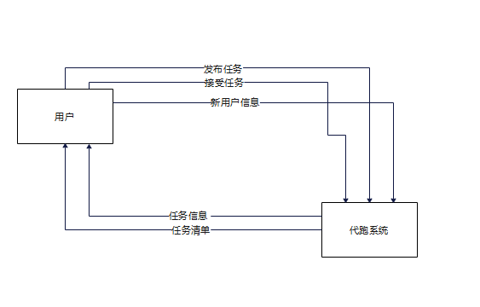
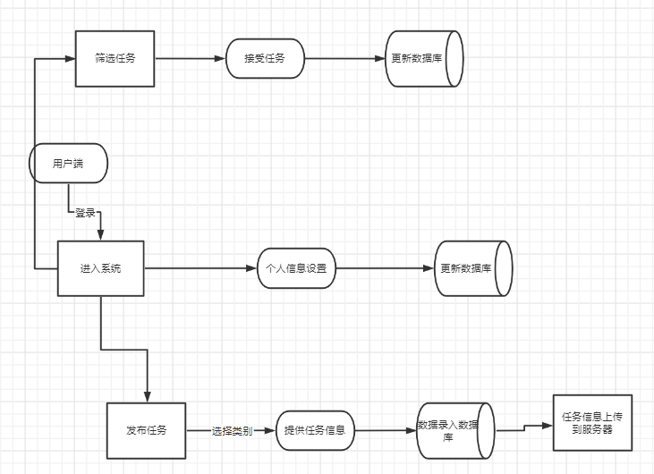
处理流程和数据流程
零层数据流
顶层数据流
用户端处理流程

Slide 13
局限性
鉴于小程序需要依托同一个学校的用户群体得以运行，仅局限于同一个校园内运行，无法在校外有效运行。
在开发小程序时，小组以个人注册小程序，会造成接口限制，带来的影响包括不能使用微信支付功能、不能使用微信的卡卷、无法获取使用者的手机号。此外， 附近的小程序功能，是微信为了方便用户快速寻找隐藏在附近的服务，目前，只有组织类小程序才能开通此项功能。因此，本次项目开发出的小程序无法使用 附近的小程序功能。

Slide 14
技术可行性
本项目以微信小程序为基础进行开发，以个人注册小程序会造成一些限制。其中，不能使用微信支付可以以平台内的积分作为替代，其余限制不会影响到项目计划功能的开发。
小组成员虽然没有人设计过微信小程序，但是由于微信小程序有自己的一套开发架构，通过一些网络资源的学习可以掌握，并且可以参考一些网络中的开源项目，进行模仿开发。

Slide 15
5
投资及效益分析

Slide 16
投资及效益分析
基本建设投资：
开发环境：win10、win11系统，使用JavaScript、html、css语言，使用vue框架
设备：三台笔记本电脑
软件：微信开发者工具、HBuilder
人员的开资：查到资料显示2021年折江省职工年平均工资为66432元。66432(年薪）*1.5（倍率）/12（月）/22.5（天）/8（小时）=46元/小时。现根据人工每人一天1.5小时，将投入时间换算成是新工资，一共是6417元。

Slide 17
投资及效益分析
非一次性收益：
本程序采用广告来变现的方法，按照千次45元的价格，假设每天500次的广告，那么每天有22.5元收入，年收入8212.5元
不可定量的收益：
好的情况：网站运行时期，用户量逐渐增加，不需要通过广告等方式引流来增加用户数量，靠用户推广自习增加。
坏的情况：用户量不增反减，收益逐渐减少
假定软件寿命5年，5*8212.5/6417=6.39/
投资回收周期：6417/8212.5=0.78

Slide 18
5
社会因素分析

Slide 19
法律
社会因素分析
系统开发可能导致的侵权、违法和责任。在本项目中最有可能出现争议的是题目来源问题，本项目所用题目仅供学习使用，不涉及商业行为，如有侵权立即删除。
法律
本项目主要针对浙大城市学院对跑腿有需求的师生，项目的呈现方式是小程序，这要求用户必须要会使用微信，从这方面来看，我们的用户都是满足条件的。
用户使用

Slide 20
附录
小组分工：
可行性分析文档设计：小组全员
PPT制作；黄剑炜
评价：
郑宇博：处理流程与设计流程图设计 88
徐韩：资料收集 85
黄剑炜：制作ppt 87
文献：
[1]《GB T-8567-2006计算机软件文档编制规范》
[2]链接：https://www.zhihu.com/question/24788827/answer/1618748566

Slide 21
Thanks for watching

